Slide 1
Разработка современного урока физики по теме: «Давление»
(7 класс)
Учитель физики МБОУ СОШ №45 г. Белгорода БеловаЛ.С.

Slide 2
Задачи урока:
Познакомить с понятием давления, единицей измерения давления – паскаль, способами изменения давления твёрдого тела;
научить определять давление, оказываемое твёрдыми телами;
научить наблюдать, описывать и объяснять физические явления, основанные на давлении, оказываемом твёрдыми телами.
Планируемые результаты:
Ученик умеет давать определение давления и записывает формулу для нахождения давления, оказываемого твердым телом;
умеет вычислять давление твердого тела в простейших случаях;
умеет наблюдать, описывать и объяснять физические явления, связанные с давлением твёрдых тел.

Slide 3
Достижение результатов обучения:
Личностных: формирование убеждённости в возможности познания природы, в необходимости разумного использования достижений науки и технологий для дальнейшего развития человеческого общества; целостного мировоззрения, соответствующего современному уровню развития науки.
Предметных: формирование целостной научной картины мира, представлений о закономерной связи и познаваемости явлений природы, о системообразующей роли физики для развития других естественных наук, техники и технологий, первоначальных представлений о физической сущности природы
Метапредметных: : формирование умений воспринимать, перерабатывать и представлять информацию в словесной, образной, символической формах, анализировать и перерабатывать полученную информацию в соответствии с поставленными задачами.

Slide 4
Ресурсы урока:
Учебник (с. 70-71),
Задачник (с. 21),
Тетрадь-тренажер (с. 46, 49, 51, 56–58),
Электронное приложение к учебнику (§ 27 медиаобъекты).

Slide 5
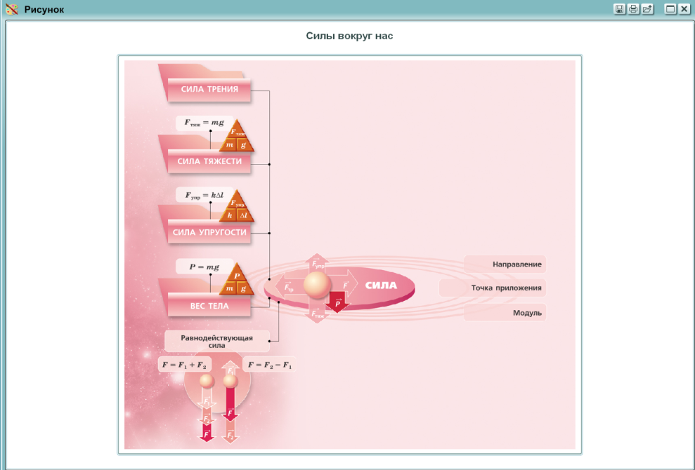
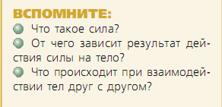
Актуализации знаний учащихся:
Можно предложить ученикам ответить на следующие вопросы:
– Что такое сила?
– Какие силы вы знаете?
– В каких единицах измеряется сила?
– К каким последствиям может привести действие силы на тело?
– От чего зависит результат действия силы на тело?
Рубрика «Вспомните» из учебника
Медиаобъект ЭП, итоговая схема темы 4.

Slide 6
Создание проблемной ситуации:
Учитель задаёт вопросы ученикам:
Задумывались ли вы когда-нибудь, почему хлеб легче резать острым ножом, чем тупым?
Почему, если надавить пальцем на деревянную дощечку, то результата мы не увидим, а при надавливании на кнопку – кнопка войдёт в брусок?
Почему человек без лыж проваливается в снег, а на лыжах – свободно передвигается по снегу?
Обсуждая эти ситуации, ученики под руководством учителя приходят к выводу, что результат действия силы зависит не только от её значения, направления и точки приложения, но и от площади той поверхности, на которую сила действует.

Slide 7
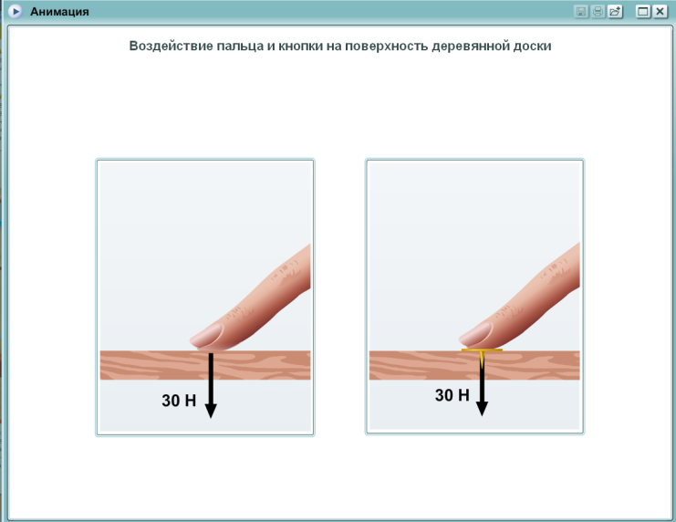
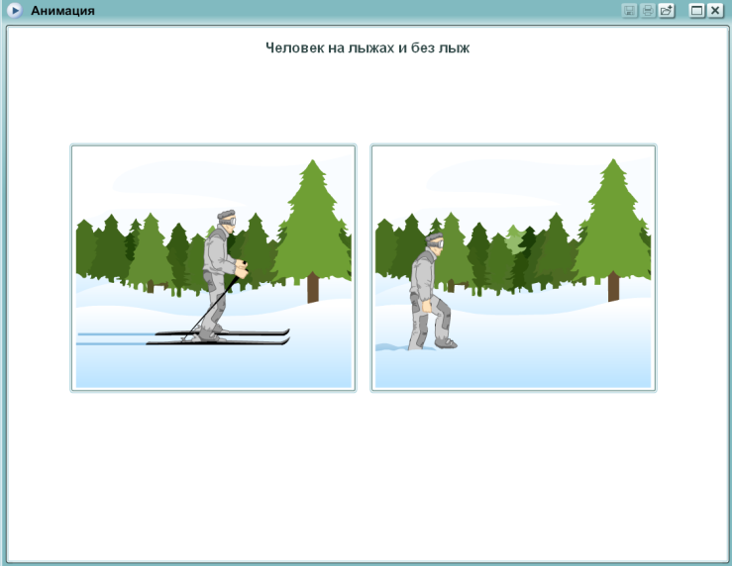
Создание проблемной ситуации:
Ресурсы ЭП из § 27 :

Slide 8
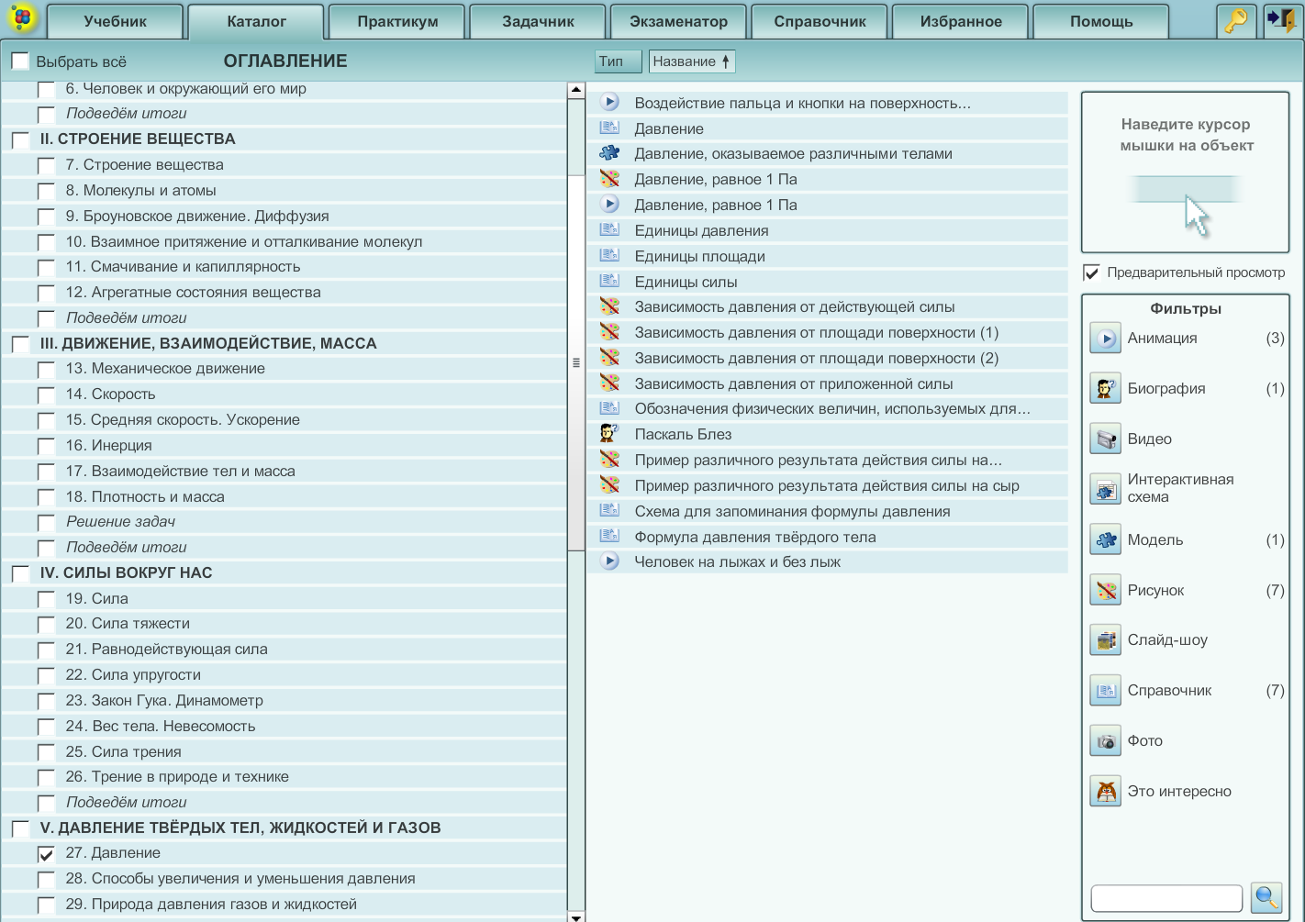
Создание проблемной ситуации (из ЭП, вкладки «Каталог»)

Slide 9
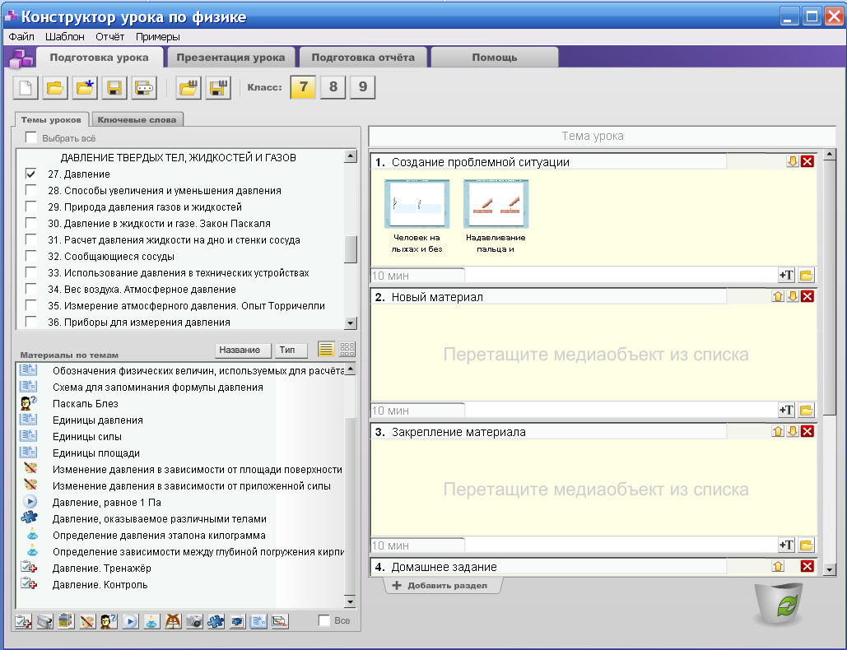
Создание проблемной ситуации (Конструктор уроков)

Slide 10
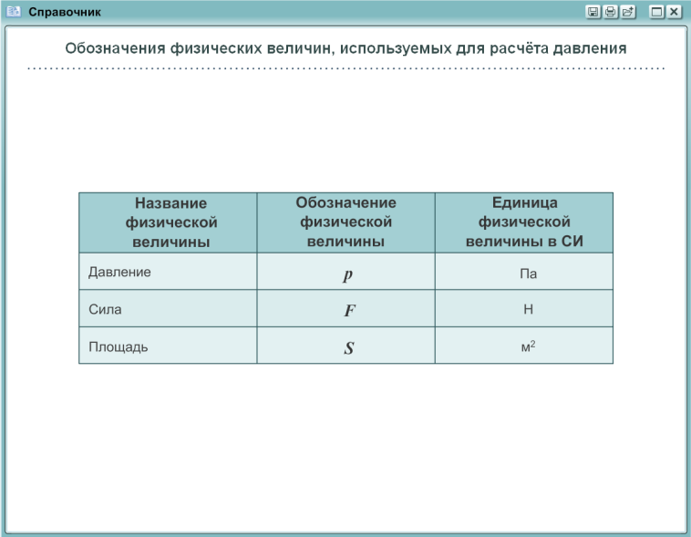
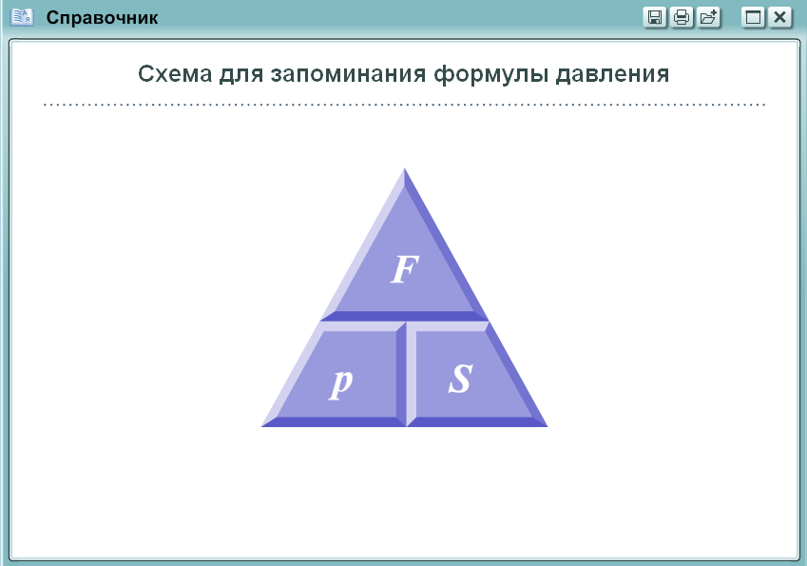
Изучение нового материала:
Давление, единицы давления (ресурсы ЭП из § 27 ):

Slide 11
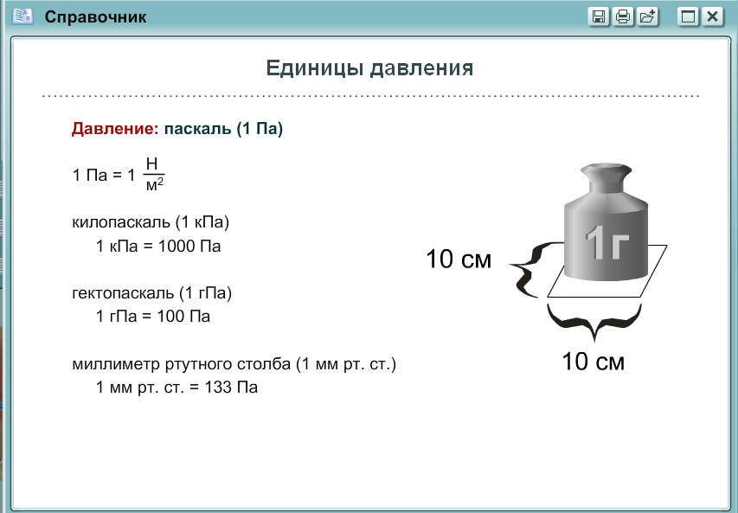
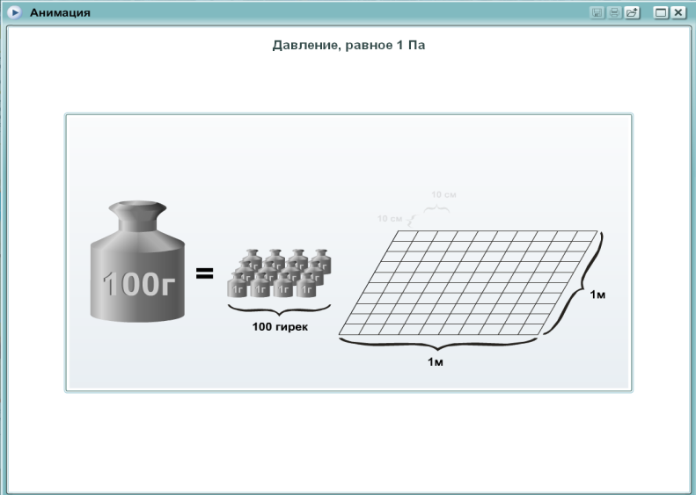
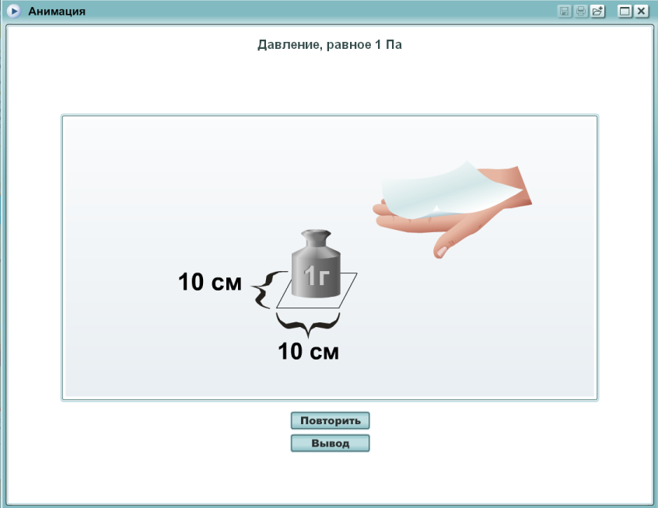
Изучение нового материала:
Давление, единицы давления (ресурсы ЭП из § 27 ):

Slide 12
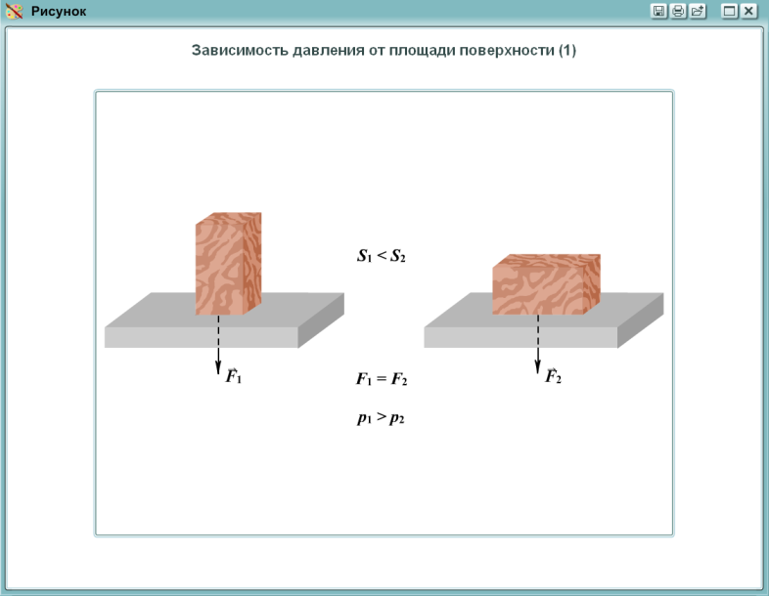
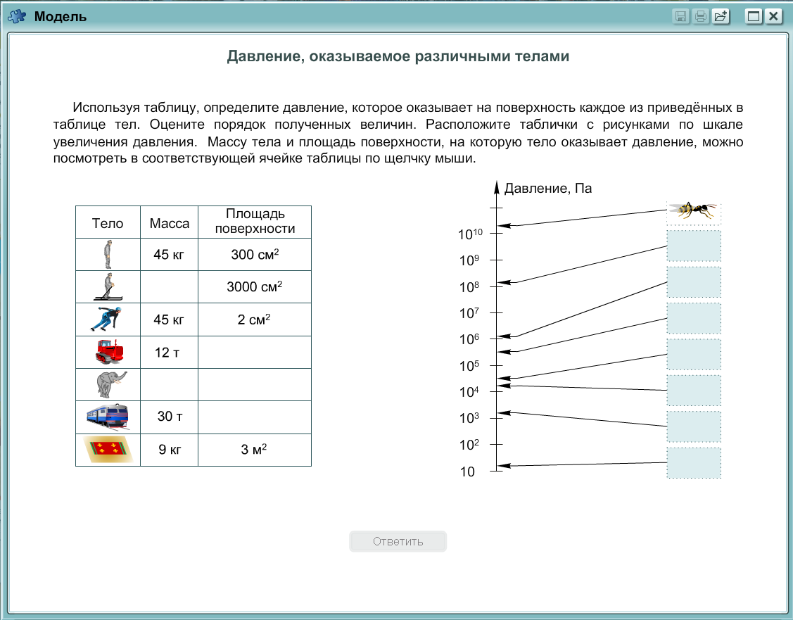
Закрепление нового материала (из ЭП, вкладки «Учебник»)

Slide 13
Закрепление изученного материала:
Можно организовать в форме решения задач № 5.1, 5.4, 5.6, 5.12. из задачника.
В качестве образца оформления можно использовать пример решения задачи на с. 25 задачника.

Slide 14
Задачи из задачника

Slide 15
Подведение итогов: задания из тетради - тренажера

Slide 16
Подведение итогов: задания из тетради - тренажера

Slide 17
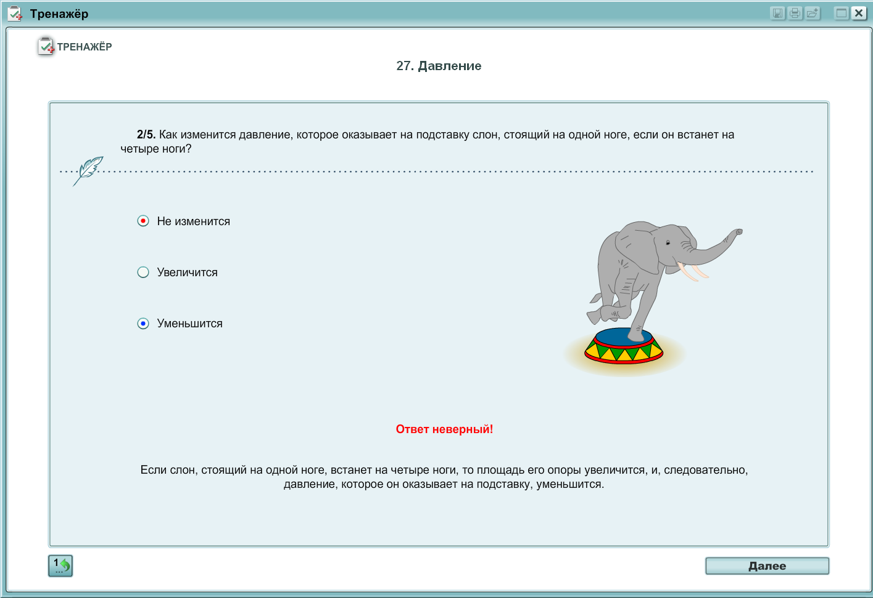
Подведение итогов: задания из ЭП – тесты в режиме тренажера

Slide 18
Домашнее задание:
Учебник: § 27, ответить на вопросы в конце параграфа (устно).
Тетрадь-тренажёр: с. 56, № 3; с. 57–58, № 1, 3, 4.

